Slide 1
パターンテンプレート
Random Forest

Slide 2
デザインパターン
パターン名: Random Forestパターン *分類にも利用可能
分類名: 「回帰/分類」（非線形分離可能な教師あり学習）
目的：既知の説明変数から未知の量的変数を予測する
以降, 回帰を例にして説明するが, 分類でも同じ処理で適用可能
■Random Forestが適している例
未知の目的変数を推定する問題において、説明変数の数が多い場合
Lasso/リッジ回帰など線形回帰/分類で性能が得られていない場合
線形の構造は苦手なことがある
■用語
量的変数：データが数値（身長/体重など）で示されるもの
質的変数：データがカテゴリ（性別など）で示されるもの

Slide 3
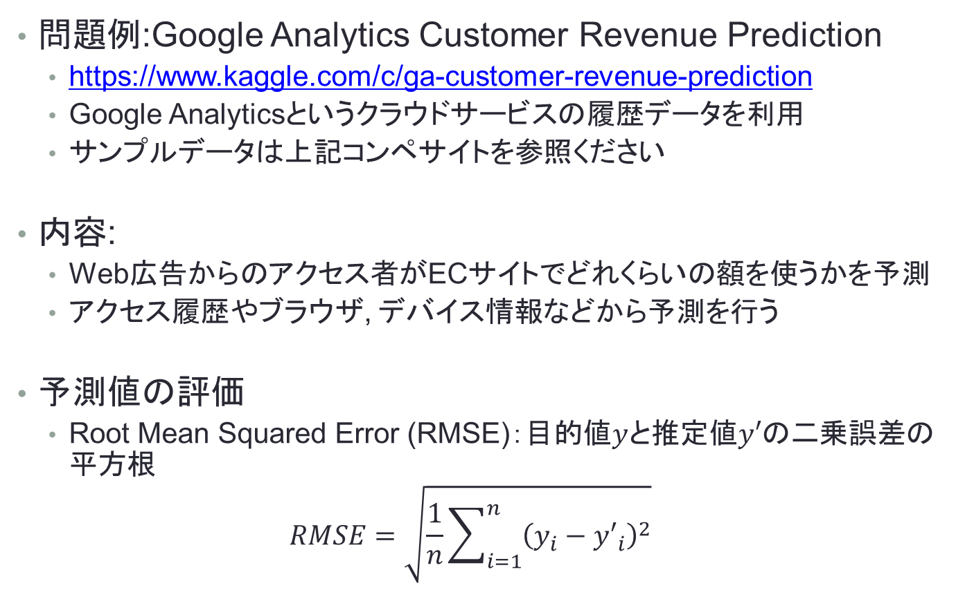
問題例: Google Analytics Revenue Prediction
問題例:Google Analytics Customer Revenue Prediction
https://www.kaggle.com/c/ga-customer-revenue-prediction
Google Analyticsというクラウドサービスの履歴データを利用
サンプルデータは上記コンペサイトを参照ください
内容:
Web広告からのアクセス者がECサイトでどれくらいの額を使うかを予測
アクセス履歴やブラウザ, デバイス情報などから予測を行う
予測値の評価
Root Mean Squared Error (RMSE)：目的値$y$と推定値$y′$の二乗誤差の平方根
$$RMSE=\sqrt{\frac{1}{n}\sum_{i=1}^{n}{{\left(y_{i}−{y′}_{i}\right)}^{2}}}$$

Slide 4
適用条件
数値変数およびカテゴリカル変数のみを持つ
Tabularデータである
重要特徴量の数が極端に少なくない
→ Lasso回帰などにより確認

Slide 5
適用手順
データを読み込む
データを観察する（図表を使う）
データを整形する（欠損値、カテゴリ属性）
Random Forest回帰器に訓練データを登録する
Random Forest回帰器ハイパラメータを決定する
訓練データを用いてRandom Forest回帰器の学習モデルを作成する
学習モデルのスコア値（正解率など）を算出する。
学習後モデルに評価データを適用し目的変数の予測を行う

Slide 6
実装上の注意点（scikit-learnを使う前提）
■カテゴリ属性のOne Hot Encoding化の方法
属性のユニーク値が訓練/評価データで同じ場合
訓練/評価データに対して、 scikit-learnのOneHotEncoder を実行する。（追加されるダミー列が、訓練データと評価データで一致する為問題なし）
属性のユニーク値が訓練/評価データで同じでない場合
訓練/評価データに追加されるダミー列が一致するよう実装する。
■パラメータ探索
パラメータの候補を虱潰しに確認するグリッドサーチなどにより探索
Scikit-learnの場合, GridSearchCV関数で実行可能
■ 回帰器と分類器（scikit-learn）
回帰器： RandomForestRegressor()
分類器： RandomForestClassifier()

Slide 7
サンプルコード
Github
https://github.com/topse2018-kaggle/team/blob/master/okadome/RandomForest_Google_Analytics_sample.ipynb
コード及び実行結果はありますが, データは計1GBあるため未アップロード
データはコンペサイトで公開
https://www.kaggle.com/c/ga-customer-revenue-prediction

Slide 8
適用結果
■コンペに問題があったようでスコアが全員取り消しに
出力は, 学習時に与えたデータの目的変数と同じ形式のデータが得られる
例：
目的変数が質的変数→出力も質的変数
目的変数が量的変数→出力も量的変数

Slide 9
関連するパターン
非線形データへの対応パターン
決定木 DecisionTree
勾配Boosting木 LightGBM
サポートベクターマシン SVC
K近傍法 KNearestNeighbors
特徴選択パターン
Lasso回帰 Lasso

Slide 10
出典
RandomForest回帰（scikit-learn）
http://scikit-learn.org/stable/modules/generated/sklearn.ensemble.RandomForestRegressor.html
RandomForest分類（scikit-learn）
https://scikit-learn.org/stable/modules/generated/sklearn.ensemble.RandomForestClassifier.html

Slide 11
理論的背景
相互に相関があるような複数の予測器を学習し, 各予測器での予測結果を出力し, 組み合わせることで汎化誤差を低減させる。
また, 各予測器を学習させる際にはN個ある特徴量のうちM個のみ（M<N）を用いることで各予測器が同じものになることを防いでいる。このような手法をアンサンブル手法と呼ぶ。
特にランダムフォレストはバギングであり, 他の関連としてはブースティングがある。

